Slide 1
５時間目 算数
教科書 ２２ページを開きましょう！
４５分スタート！

Slide 2
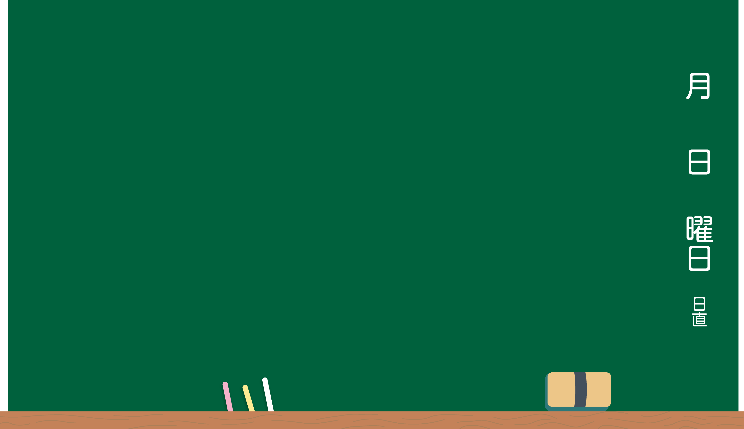
／ （ ） 体積 Ｐ２２
課題
水そうにはいる水の体積を求めよう。
容積
ア
１番の問題を読みましょう。今日の課題は、これです。
この長さのまま計算してもよいのでしょうか。
ガラスの厚さを減らさなければなりませんね。
いれものに、どれだけの体積のものがはいるかを考えるとき、その体積を、いれものの容積と言います。この問題だとガラスの厚さを減らした体積ですね。

Slide 3
／ （ ） 体積 Ｐ２２
課題
水そうにはいる水の体積を求めよう。
容積
ア たて
横
深さ
では、アの問題を読みましょう。
それでは、それぞれ答えましょう。

Slide 4
／ （ ） 体積 Ｐ２２
課題
水そうにはいる水の体積を求めよう。
容積
ア たて ２０㎝
横 ５０㎝
深さ ３０㎝
イ 式 ２０×５０×３０
＝
答え
このように、いれものの内側をはかった長さを内のりと言います。
では、イの問題を読みましょう。
答えを求めましょう。

Slide 5
／ （ ） 体積 Ｐ２２
課題
水そうにはいる水の体積を求めよう。
２ 式
＝
答え
容積
ア たて ２０㎝
横 ５０㎝
深さ ３０㎝
イ 式 ２０×５０×３０
＝３００００
答え３００００㎤
次に２番の問題です。読んで答えを求めましょう。

Slide 6
／ （ ） 体積 Ｐ２２
課題
水そうにはいる水の体積を求めよう。
２ 式 １０×１０×１０
＝１０００
答え１０００㎤
１Ｌ＝１０００㎤
容積
ア たて ２０㎝
横 ５０㎝
深さ ３０㎝
イ 式 ２０×５０×３０
＝３００００
答え３００００㎤
内のりが書いてあるので、そのまま求めるといいですね。
１Ｌますが１０００㎤ということは、
１Ｌ＝１０００㎤ということもわかります。
では、まとめです。

Slide 7
／ （ ） 体積 Ｐ２２
課題
水そうにはいる水の体積を求めよう。
２ 式 １０×１０×１０
＝１０００
答え１０００㎤
１Ｌ＝１０００㎤
容積
ア たて ２０㎝
横 ５０㎝
深さ ３０㎝
まとめ
水そうの容積は、内のりを調べると求められる。
イ 式 ２０×５０×３０
＝３００００
答え３００００㎤
教科書２３ページの２番の問題に取り組んでみましょう。

